Slide 1

UBND QUẬN LONG BIÊN
TRƯỜNG TIỂU HỌC ÁI MỘ B
Luyện tập chung

Slide 2



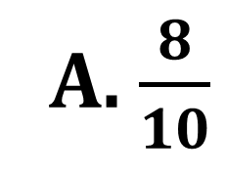
Phần 1: Mỗi bài tập dưới đây có kèm theo một số câu trả lời A, B, C, D
(là đáp số, kết quả tính, …). Hãy khoanh vào chữ cái đặt trước câu
trả lời đúng:
0,8% = ?
A. $\frac{8}{10}$
B. $\frac{8}{100}$
C. $\frac{8}{1000}$
D. $\frac{8}{10000}$

Slide 3


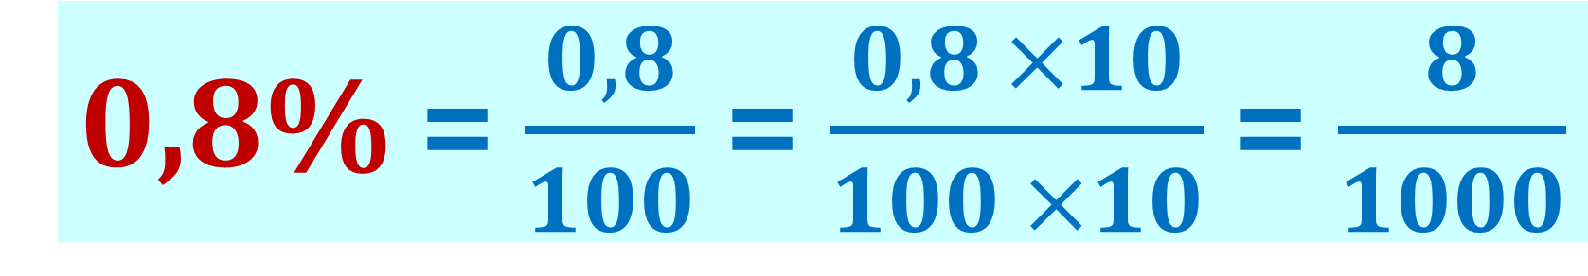
Hướng dẫn
0,8% = $\frac{0,8}{100}$ = $\frac{0,8 ×10}{100 ×10}$ = $\frac{8}{1000}$
Notes:
Hoàn thành bài tập click vào túi hạt

Slide 4




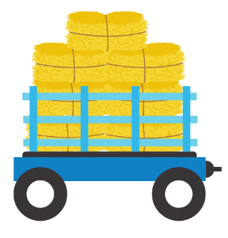


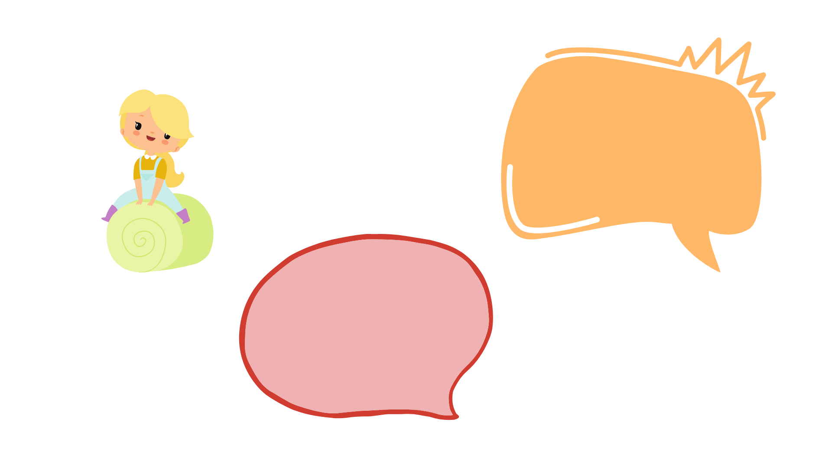


Phần 1: Mỗi bài tập dưới đây có kèm theo một số câu trả lời A, B, C, D
(là đáp số, kết quả tính, …). Hãy khoanh vào chữ cái đặt trước câu
trả lời đúng:
a
Biết 95% của một số là 475, vậy $\frac{1}{5}$ của số đó là:
a
A. 19
B. 95
a
C. 100
D. 500

Slide 5

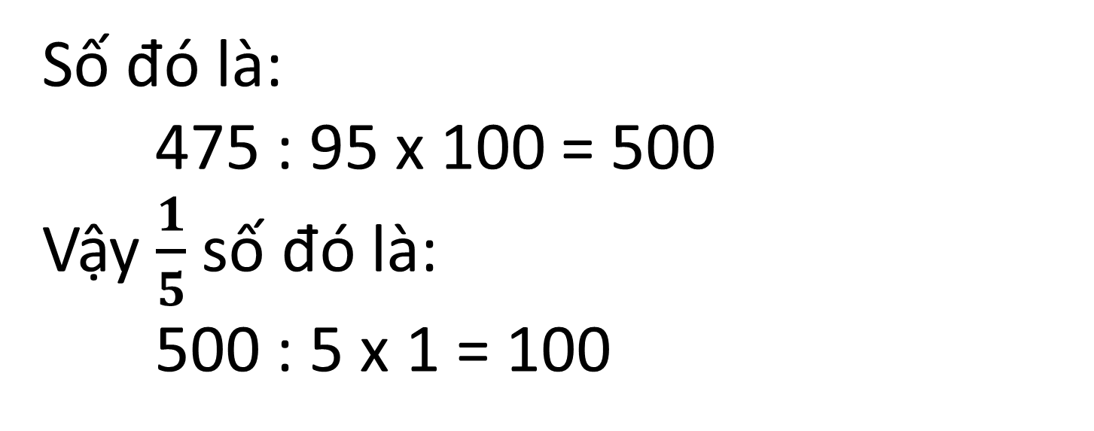
Hướng dẫn
Số đó là:
475 : 95 x 100 = 500
Vậy $\frac{1}{5}$ số đó là:
500 : 5 x 1 = 100
Notes:
Hoàn thành bài tập click vào bình tưới

Slide 6





Phần 1: Mỗi bài tập dưới đây có kèm theo một số câu trả lời A, B, C, D
(là đáp số, kết quả tính, …). Hãy khoanh vào chữ cái đặt trước câu
trả lời đúng:
Người ta xếp các hình lập phương nhỏ thành các khối. Trong các khối dưới đây, khối nào có chứa nhiều HLP nhất?
A.
B.
C.
D.

Slide 7

Hướng dẫn
A.
B.
24 HLP nhỏ
22 HLP nhỏ
C.
D.
24 HLP nhỏ
28 HLP nhỏ
Notes:
Hoàn thành bài tập click vào chai xịt

Slide 8
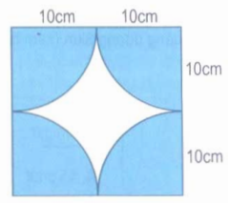

Phần 2:
Một tấm bìa hình vuông đã được tô màu như hình vẽ bên. Tính:
Diện tích của phần đã tô màu.
Chu vi của phần không tô màu.

Slide 9

Hướng dẫn
a. Ghép các mảnh đã tô màu của hình vuông ta được một hình tròn có bán kính là 10cm, chu vi của hình tròn này chính là chu vi của phần không tô màu.
a) Diện tích của phần đã tô màu là:
10 x 10 x 3,14 = 314 (cm²)
b) Chu vi của phần không tô màu là:
10 x 2 x 3,14 = 62,8 (cm)
Đáp số : 314 cm² ; 62,8cm
Notes:
Hoàn thành bài tập click vào phân bón

Slide 10
Phần 2:
2. Mẹ mua gà và cá hết 88 000 đồng. Số tiền mua cá bằng 120% số tiền mua gà. Hỏi mẹ mua cá hết bao nhiêu tiền?

Slide 11

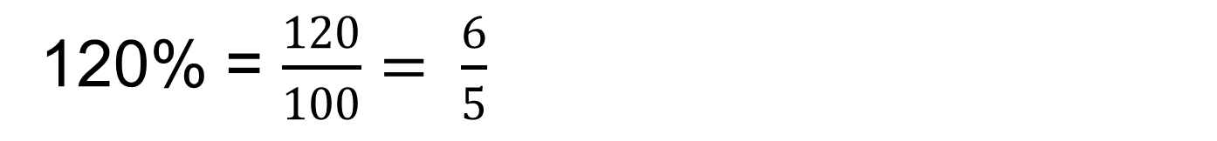
HƯỚNG DẪN
120% = $\frac{120}{100}= \frac{6}{5}$
Như vậy, nếu số tiền mua gà là 5 phần bằng nhau thì số tiền mua cá là 6 phần như thế.
Tổng số phần bằng nhau là : 5 + 6 = 11 (phần)
Số tiền mua cá là : 88 000 : 11 x 6 = 48 000 (đồng)
Đáp số : 48 000 đồng

Slide 12

DẶN DÒ
- Chữa bài sai.
- Chuẩn bị bài sau:
Luyện tập chung

